Slide 1

Szám-o-lógép 3000

Slide 2
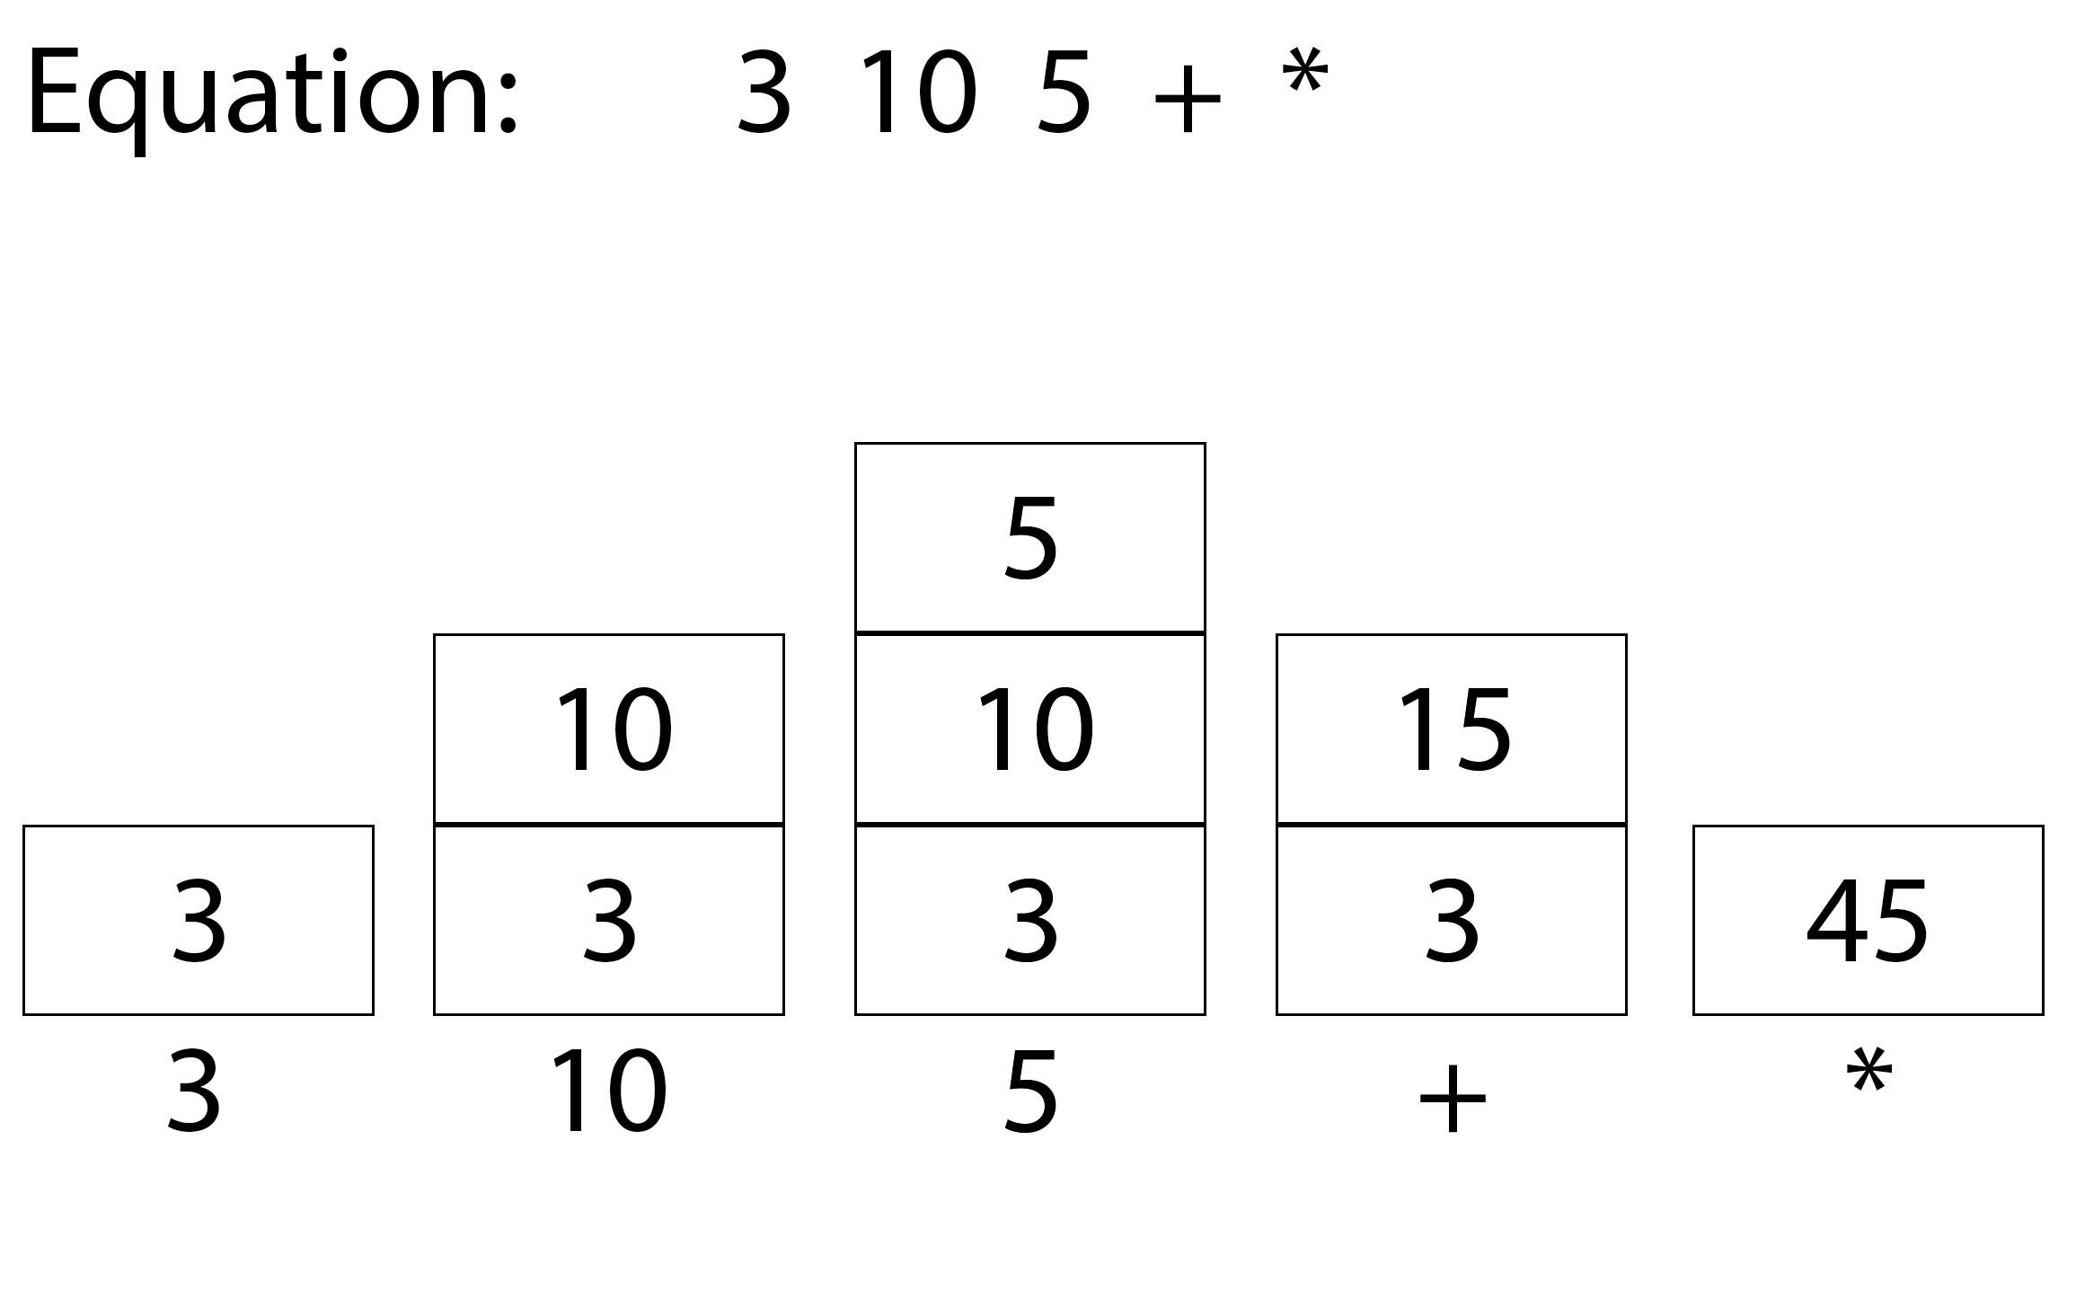
Intelligens megoldások
Okos művelet-feldolgozás a fordított lengyel jelölésnek köszönhetően

Slide 3
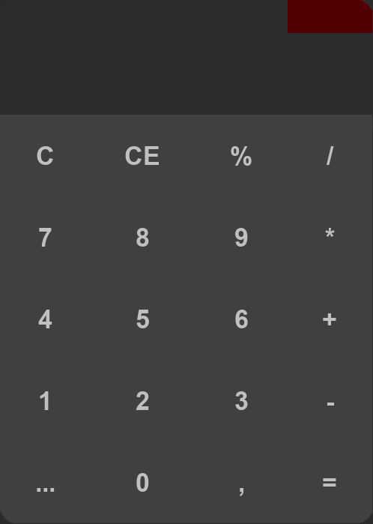
Modern dizájn

Slide 4
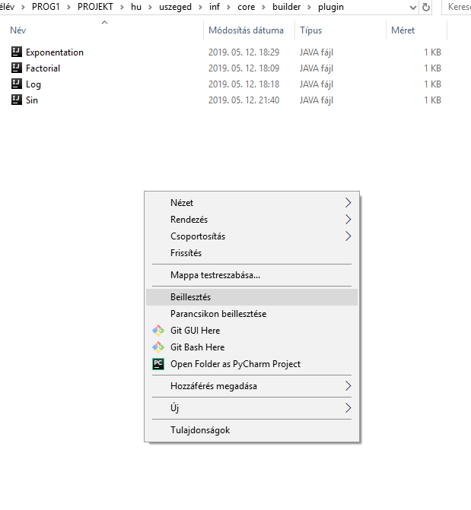
Bővíthetőség
Adjon hozzá bármilyen műveletet, bármikor

Slide 5
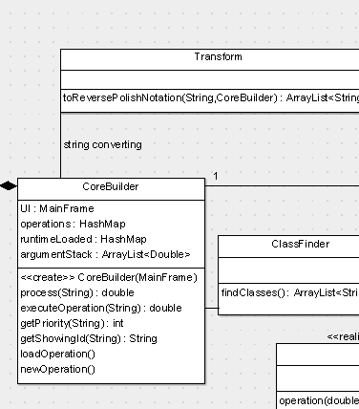
OOP Tervezés
A továbbfejleszthetőség jegyében

Slide 6
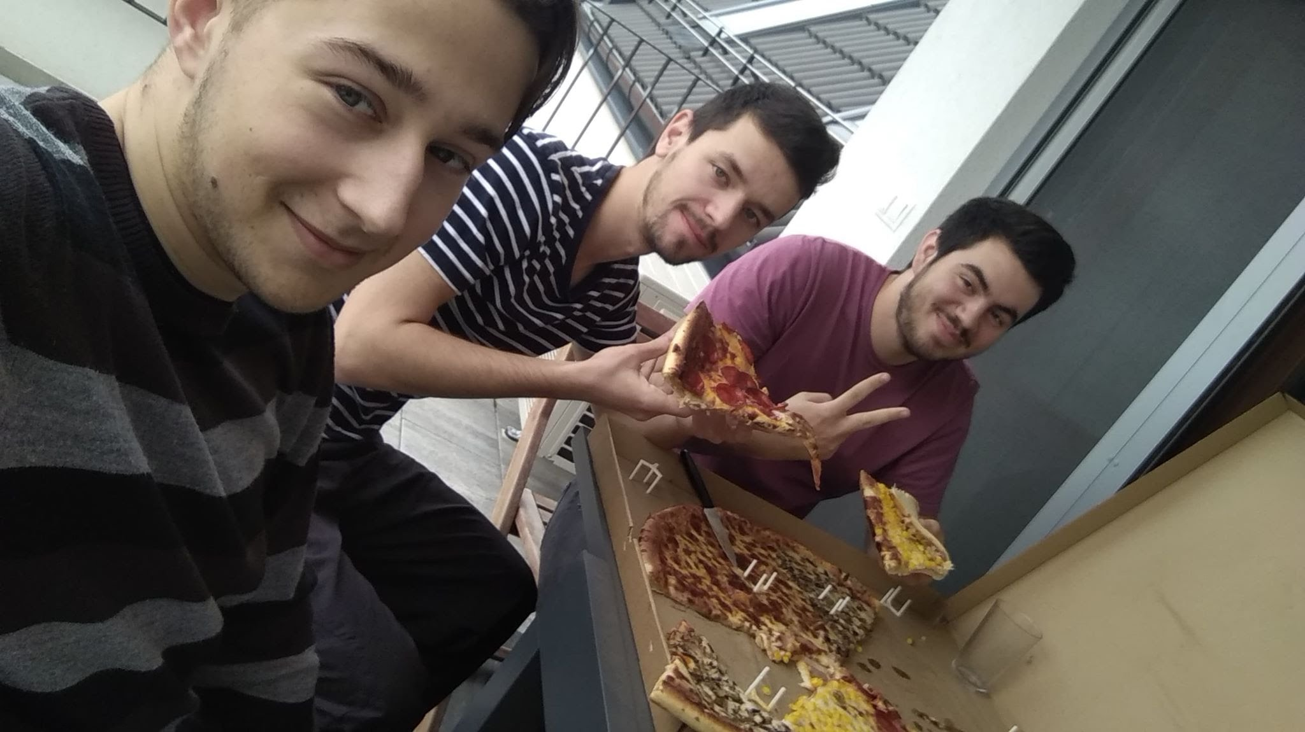
Készítette
Vass Máté
Balla Tamás
Opauszki Filip

